Slide 1
WebShop mit Angular Framework
Fischer Daniel, Froehler Pepe, Hansbauer Tobias

Slide 2
Projekt erstellen
Node.js im Internet herunterladen und installieren
TypeScript installieren (npm install –g typescript)
Angular CLI installieren (npm install –g @angular/cli)
Angular Projekt erstellen (new ng Projekt-Name)

Slide 3
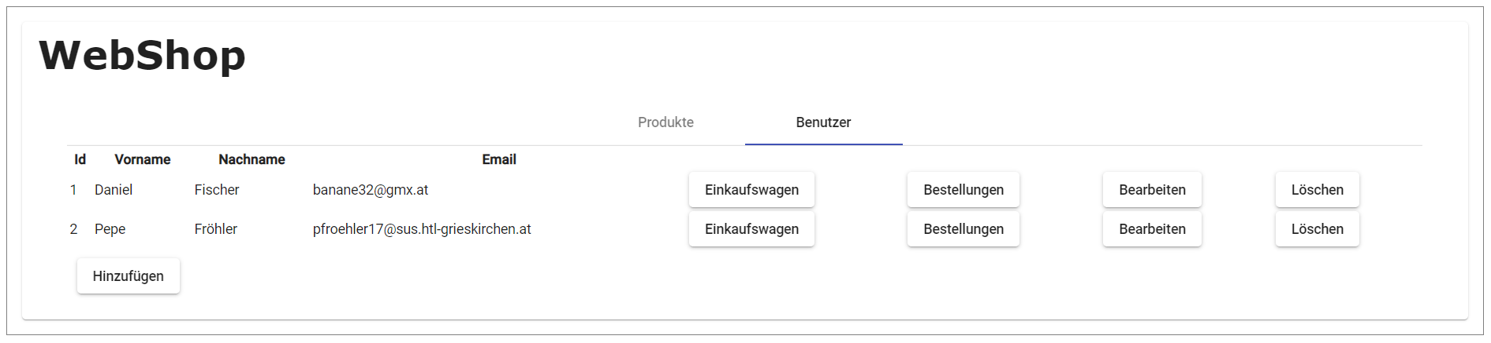
Benutzer

Slide 4
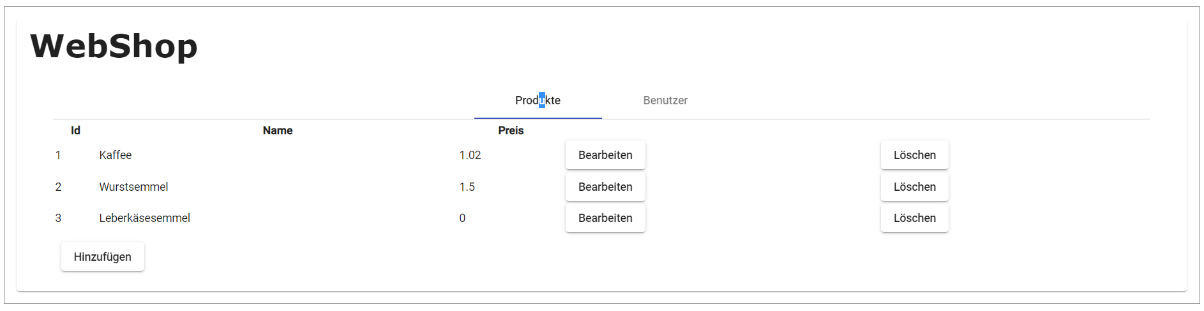
Produkte

Slide 5
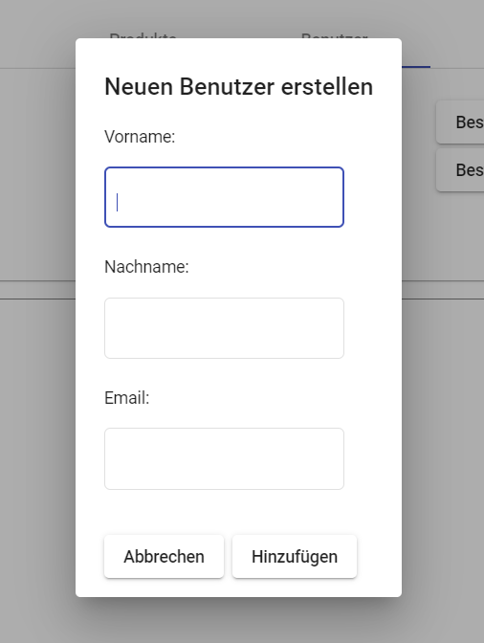
Add-Dialog

Slide 6
Probleme
Daten zwischen Components übergeben
Großer Zeitverbrauch beim lernen des neuen Frameworks

Slide 7
Empfehlung
Sehr viel Zeit zum Lernen
Konsolenbefehle lernen
Struktur von Angular verstehen

Slide 8
LiveDemo

Slide 9
Danke für eure Aufmerksamkeit!

